Slide 1
TRƯỜNG TIỂU HỌC LÊ NGỌC HÂN
BÀI GIẢNG ĐIỆN TỬ
LỚP 2
MÔN: Tập viết

Slide 2
Tập viết:
Chữ hoa R
Trong câu viết ứng dụng có chữ nào
chứa chữ hoa Q?
Tuần trước các em được học viết chữ cái viết hoa nào?
Bạn nào nhắc lại được câu viết ứng dụng ở bài đó?
Quê

Slide 3
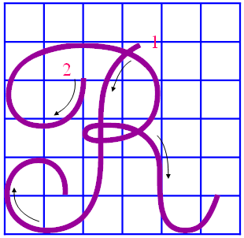
Tập viết:
Chữ hoa R
Đường kẻ ngang 6
Đường kẻ ngang 5
Đường kẻ ngang 4
5 li
Đường kẻ ngang 3
Đường kẻ ngang 2
Đường kẻ ngang 1
Chữ R viết hoa cỡ vừa cao mấy li, gồm mấy đường kẻ ngang?
Chữ R viết hoa cỡ vừa cao 5 li, gồm 6 đường kẻ ngang.

Slide 4




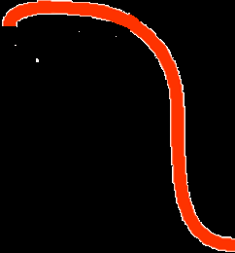



Tập viết:
Chữ hoa R
Nét 1 là nét móc ngược trái
nét 2 là nét kết hợp của nét cong trên và nét móc ngược phải tạo thành vòng xoắn nhỏ giữa thân chữ.
Chữ hoa R được viết bởi 2 nét.
Chữ hoa R được viết bởi mấy nét?

Slide 5

Chữ hoa R có nét nào giống với
chữ cái viết hoa ta đã học?

Slide 6
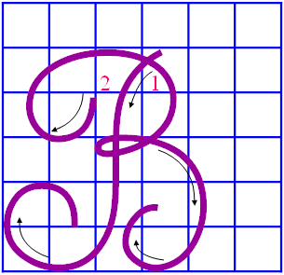

Tổng số: 32
Vắng: 0
Tập viết:
Chữ hoa R
Nét 1 của chữ hoa R giống nét 1 của chữ hoa B

Slide 7
Tập viết:
Chữ hoa R
Cách viết
Đường kẻ ngang 6
Đường kẻ ngang 2

Slide 8
Tập viết:
Chữ hoa R

Slide 9
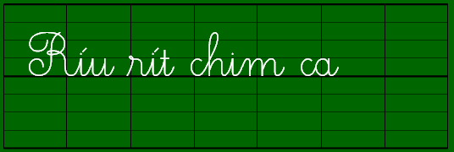
Tổng số: 32
Vắng: 0
Tập viết:
Chữ hoa R
Câu ứng dụng: Ríu rít chim ca
gợi cho em âm thanh tiếng chim hót rất
trong trẻo và vui vẻ, nối liền nhau không dứt
Câu ứng dụng: Ríu rít chim ca
gợi cho em âm thanh gì?
Khoảng cách giữa các chữ ghi tiếng ta nên viết thế nào?
Câu ứng dụng có mấy chữ?

Slide 10
Tổng số: 32
Vắng: 0
Tập viết:
Chữ hoa R
Các con chữ R, h, cao 2 li rưỡi.
Con chữ Ǉ cao 1 li rưỡi.
Con chữ r cao hơn 1 li
Các con chữ còn lại cao 1 li.
Câu ứng dụng có 2 dấu thanh: dấu sắc thứ nhất đặt trên con chữ i của chữ Ríu, dấu sắc thứ hai đặt trên con chữ i của chữ rít.
Em hãy quan sát và nêu độ cao của các con chữ có trong câu?
Câu ứng dụng có mấy dấu thanh, được đặt ở những vị trí nào?

Slide 11

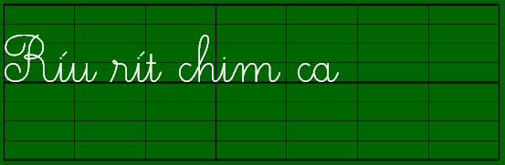
Tổng số: 32
Vắng: 0
Tập viết:
Chữ hoa R
Trong câu, chữ nào chứa chữ hoa R
ta vừa luyện viết?
Khi viết chữ Ríu , các em chú ý nối liền nét giữa điểm dừng bút của con chữ R với nét hất của con chữ i.

Slide 12
Tổng số: 32
Vắng: 0
Tập viết:
Chữ hoa R
b
Ríu

Slide 13
Tổng số: 32
Vắng: 0
Tập viết:
Chữ hoa R
b
v
R
1 dòng
1 dòng
R
Ríu
1 dòng
1 dòng
Ríu
2 dòng
Ríu rít chim ca

Slide 14

Xin cảm ơn các thầy cô giáo và các em
Bài về nhà:
Hoàn thành nốt bài viết
Viết phần Luyện viết thêm ở trang sau
﻿Kíζ εú‼ cá‼ κầσ cô giáo và cá‼ em jạζ δŤϊ

